Slide 1
PŘÍRODNÍ POLYMERY Taraxacum kok-saghyz znovu na scéně!
RNDr. Ladislav Pospíšil, CSc.
POLYMER INSTITUTE BRNO
spol. s r.o.
ladislav.pospisil@polymer.cz
www.polymer.cz
pospisil@gascontrolplast.cz
www.gascontrolplast.cz
UČO:29716

Slide 2
POLYTERPENY = POLYISOPRENY
Výskyt v přírodě
Jsou obsaženy v cca. 2000 rostlinách z různých geografických oblastí
Stromy, keře, byliny
NEJDŮLEŽITĚJŠÍ JE STROM: kaučukovník Hevea brasiliensis
NADĚJNÁ BYLINA: Taraxacum kok-saghyz (s ním bylo experimentováno i na VÚMCH, nyní PIB a políčka byla v Brně na Riviéře)

Slide 3
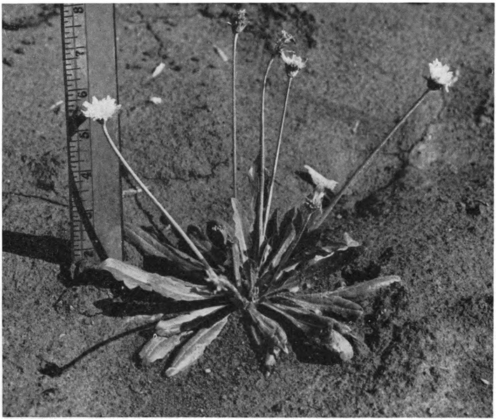
! Pravítko je asi v palcích (inch)!
Taraxacum kok-saghyz

Slide 4
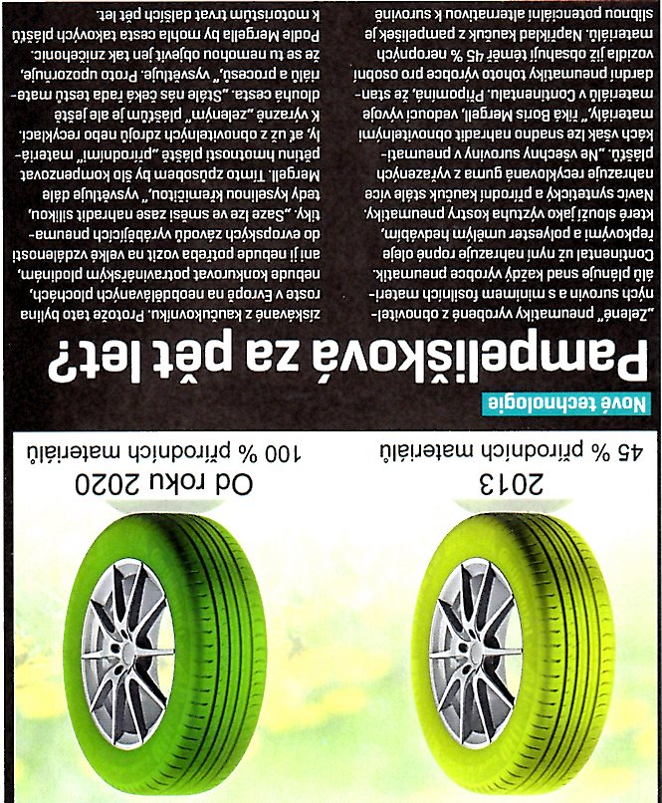
Taraxacum kok-saghyz
Není žádná pampeliška, ač vypadá podobně
Latex je v kořenu (tvoří v něm 10 - 20 %)
Výnos je udáván cca. 200 kg/ha (hektar)
Experimenty probíhaly hlavně v bývalém SSSR a v USA

Slide 5
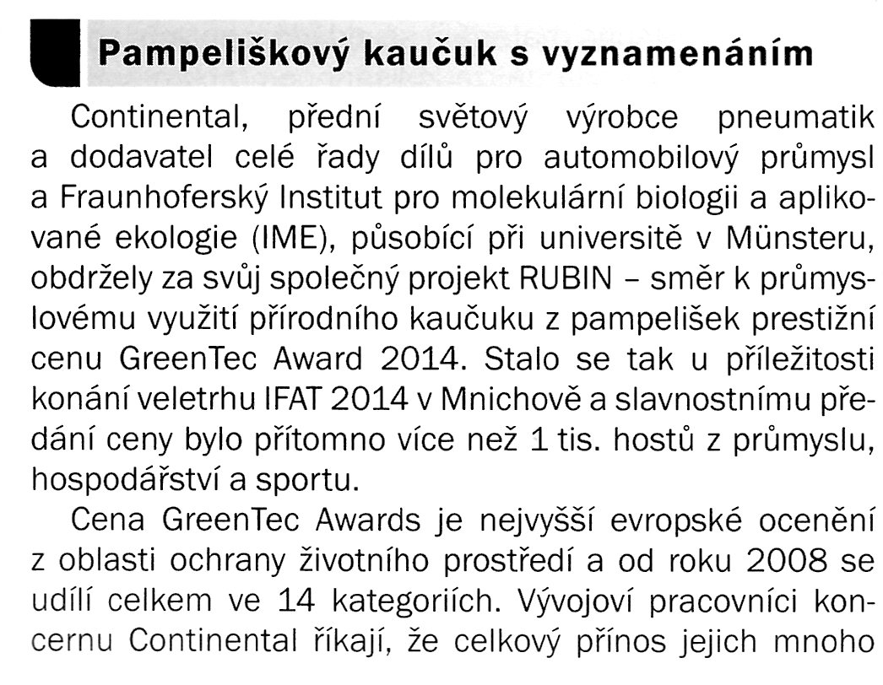
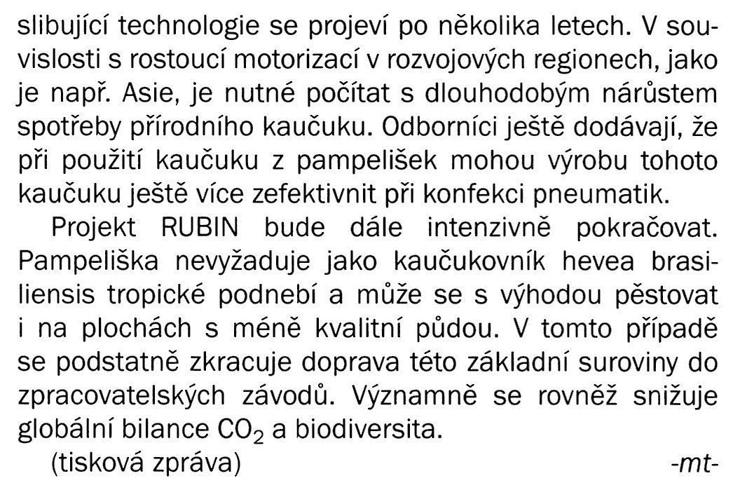
Taraxacum kok-saghyz
Není žádná pampeliška, ač vypadá podobně

